Slide 1

PHP7 и равен ли переезд двум пожарам?
Мочалыгин Александр

Slide 2
О самом лучшем языке программирования в мире
Оксенюк Роман

Slide 3

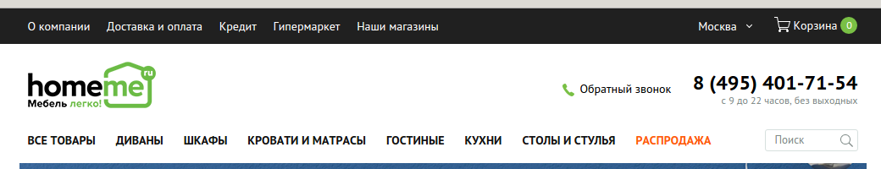
Счётчик и подмена
Было:
Стало:

Slide 4
Счётчик и подмена
2 сервера
~ 4 000 сайтов
~ 1 000 000 сессий в сутки
Динамические и статические пулы

Slide 5
Аналитика
3 сервера на бекенде
3 сервера на фронтенде

Slide 6
Pro и Contra
Много серверов, иногда в разной конфигурации
Много legacy-кода
Много кода, написанного разными фрилансерами
Работающая система
Автоматический тест на 500-ые ошибки
Можно поставить параллельно
Ожидания

Slide 7
Тесты
PHP 5.6
Время – 33 сек
PHP 7
Время: 17 сек
Память: -14%
Утекло: -52%

Slide 8
Печалька 1
Разные конфиги
Проверить timezone, memory_limit, mods, проч.

Slide 9
Печалька 2
PHP Warning: Leaked 1 hashtable iterators in Unknown on line 0
I don't know what the root cause for the warning is. However I just fixed the condition (https://github.com/php/php-src/commit/fd955551070013464b4e909a79ab7e4b8abc90f7). The warning was supposed to show only in debug builds, but due to a typo it also showed up in release builds. With this fix, you should not see it anymore.
Regards, Nikita

Slide 10
Печалька 3
\Exception → \Throwable
class Exception implements Throwable
class Error implements Throwable

Slide 11
Печалька 4
foo( (bar()) ) не работает
function foo( &$val )

Slide 12
Другие печальки
list()
set_exception_handler()
$$foo['bar']['baz']
global
foreach
integer
Division By Zero

Slide 13
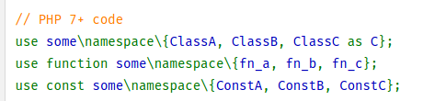
Ништяк 1
Короткий синтаксис use

Slide 14
Ништяк 2
Быстрые массивы
Большие массивы на порядки быстрее без использования SplFixedArray или Judy
$array = [];
for ($i = 1; $i < 10000000; $i++)
$array[$i] = $i * 2;

Slide 15
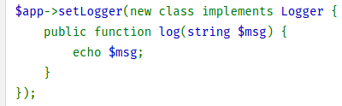
Ништяк 3
Анонимные классы

Slide 16
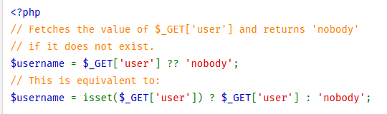
Ништяк 4
??

Slide 17
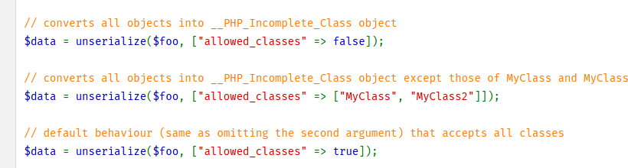
Ништяк 5
Безопасный unserialize()

Slide 18
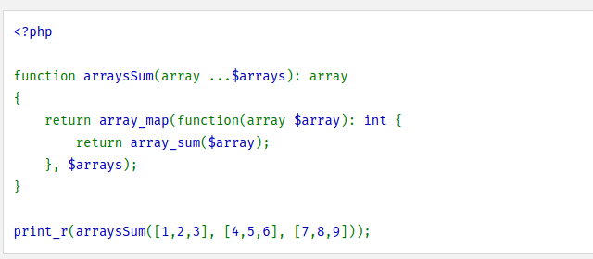
Ништяк 6
Строгое типизирование

Slide 19
#всемколтач
Мочалыгин Александр
+7 999 816 1024
mochalygin@calltouch.net

